Slide 1

Проектиране и разработка на мобилно приложение за поръчка на храна
Стефан Генчев Генев
ФН: 19623318
Ръководител: гл. ас. д-р. инж. Димитричка Николаева
Рецензент: ас. инж. Христо Марков Христов

Slide 2
Мотивация
Работа като разработчик на приложения за iOS
Интерес към нови и непознати технологии
Липса на подобно приложение на пазара с ангажиращ интерфейс с фокус върху визуалното съдържание

Slide 3
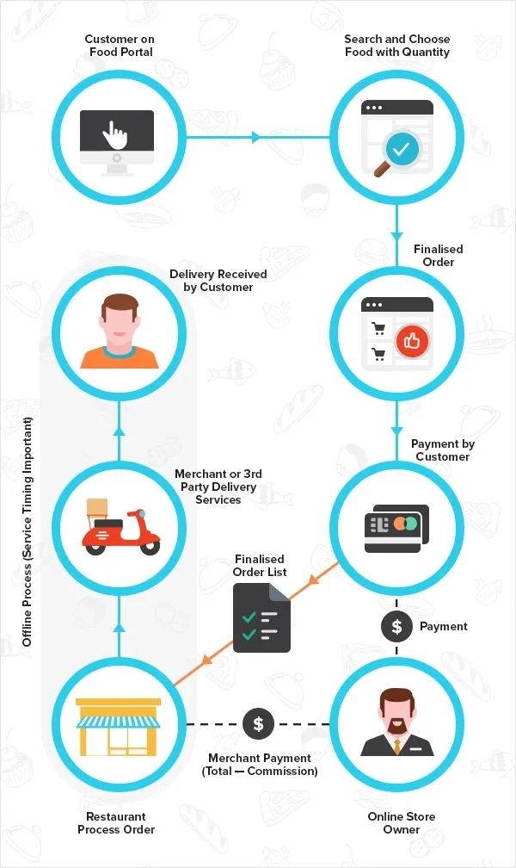
Анализ на проблема

Slide 4
Цел на разработка
Създаване на ангажиращ и интуитивен потребителски интерфейс
Дефиниране на надеждна и мащабируема база данни
Имплементиране на backend приложение
Интеграция с програмни интерфейси за разширяване на възможните функционалности.
Тестване

Slide 5






Избор на средства за реализация

Slide 6
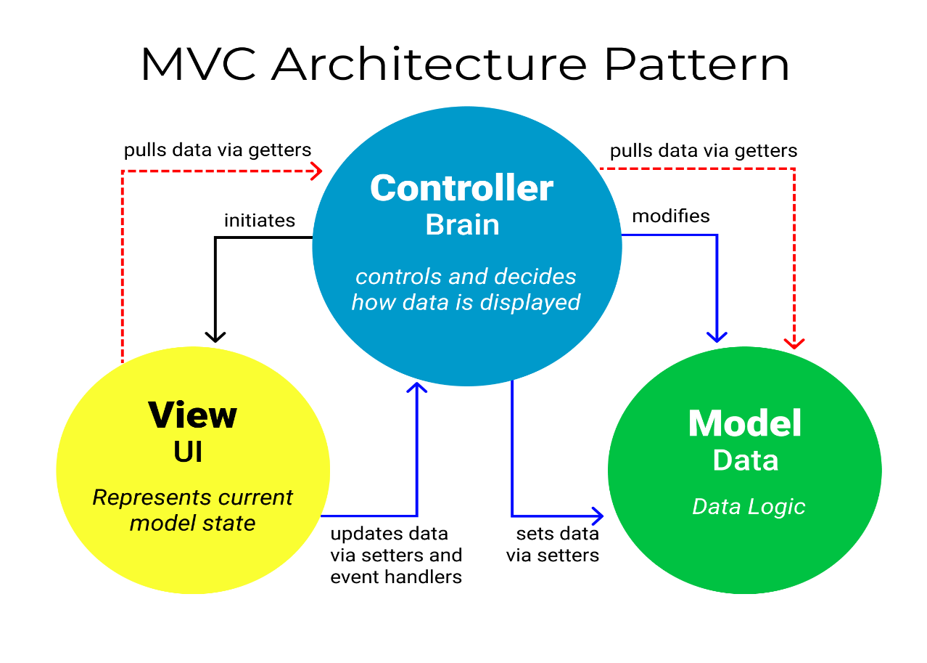
Архитектура - MVC

Slide 7
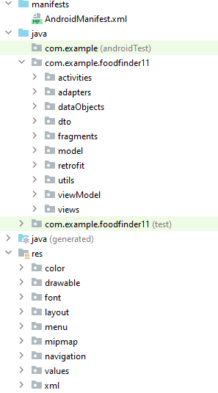
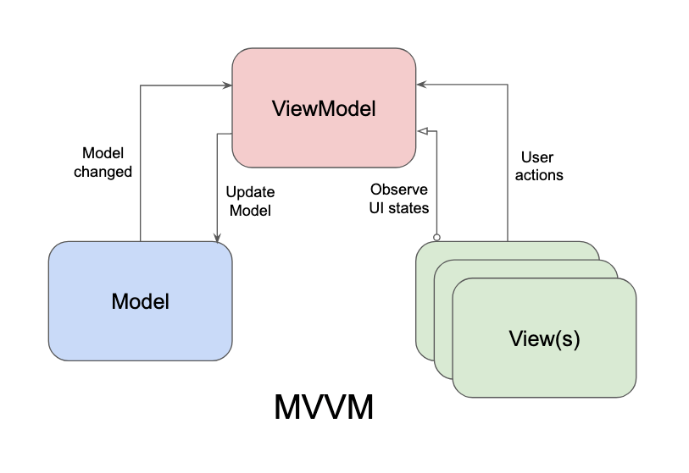
Архитектура - MVVM

Slide 8
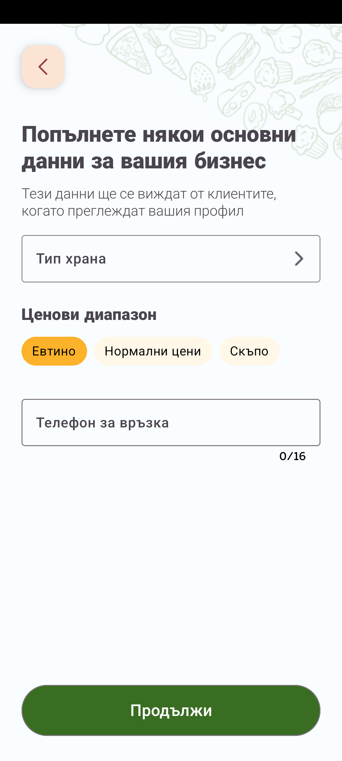
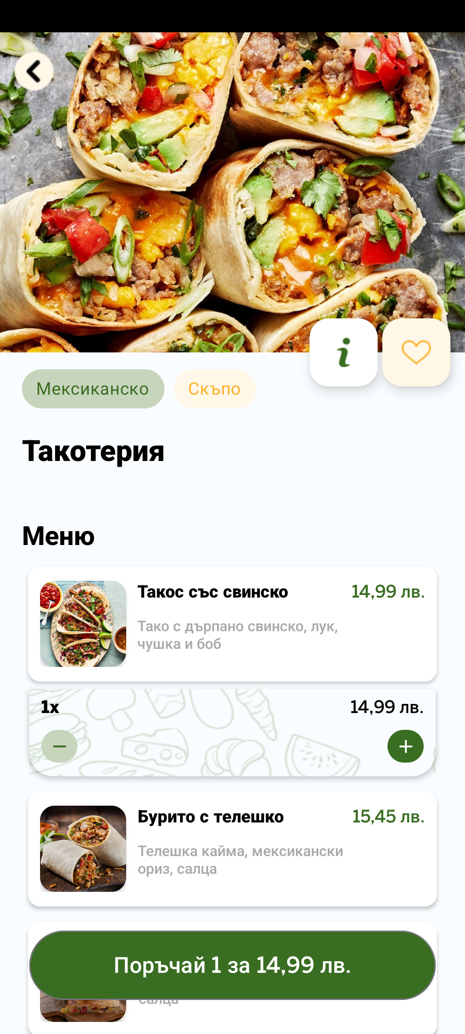
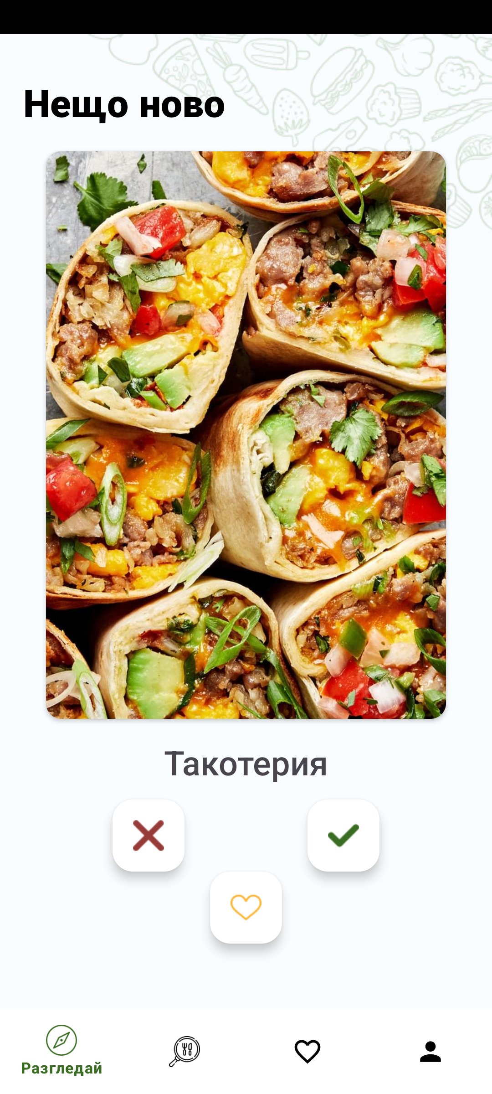

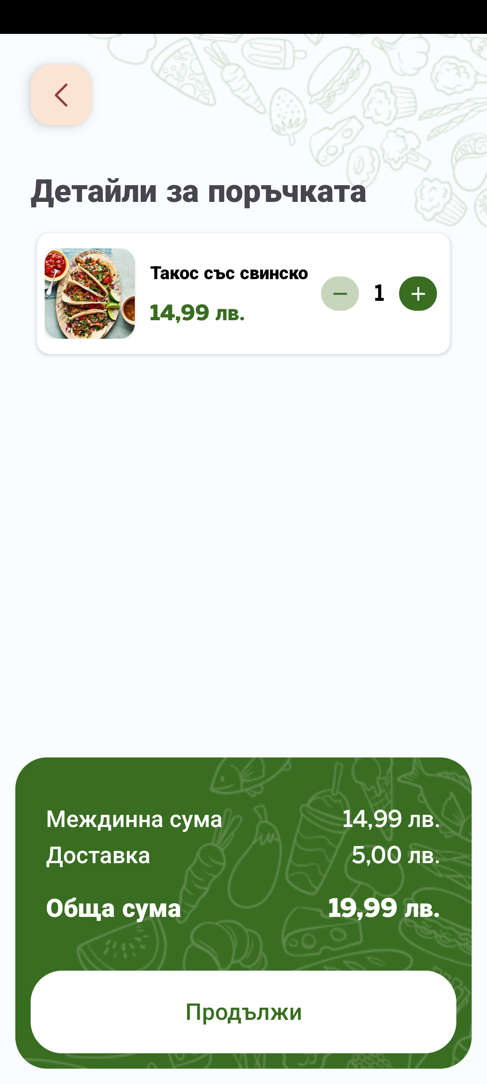
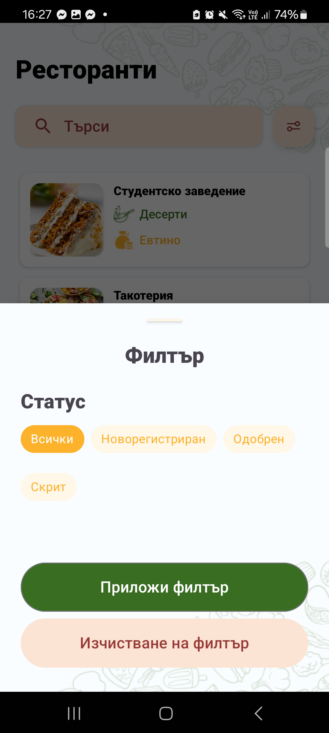
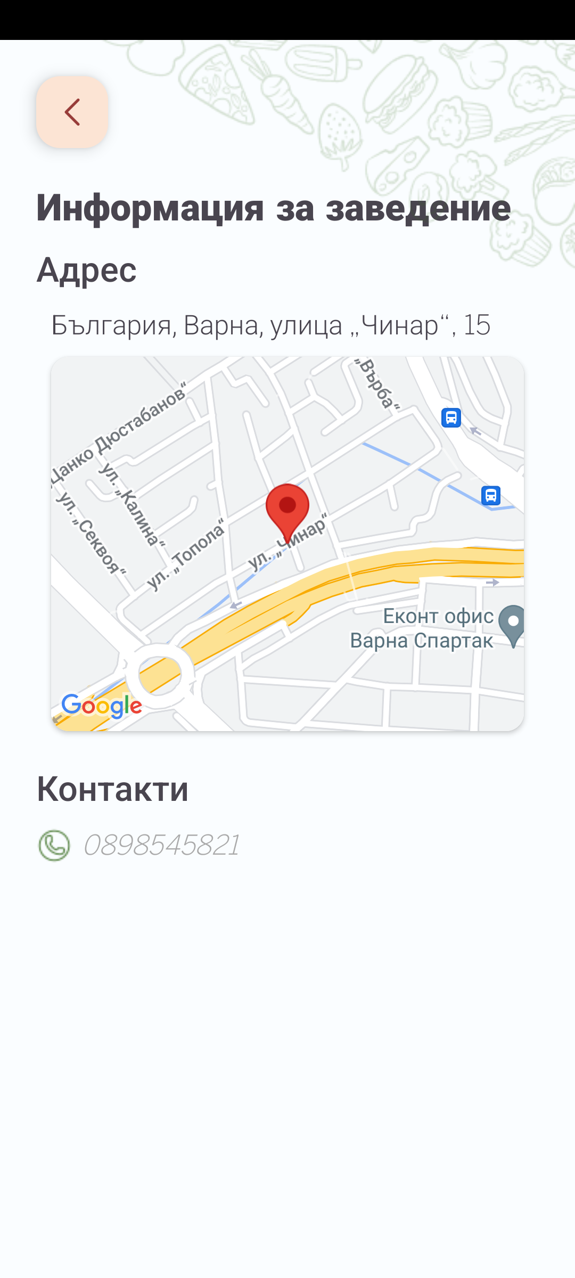
Реализация – потребителски интерфейс

Slide 9
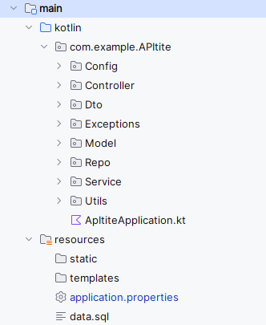
Реализация – backend
JWT автентикация
Опресняване на достъп с токени
Контрол на достъпа, базиран на роли
Модулна архитектура

Slide 10
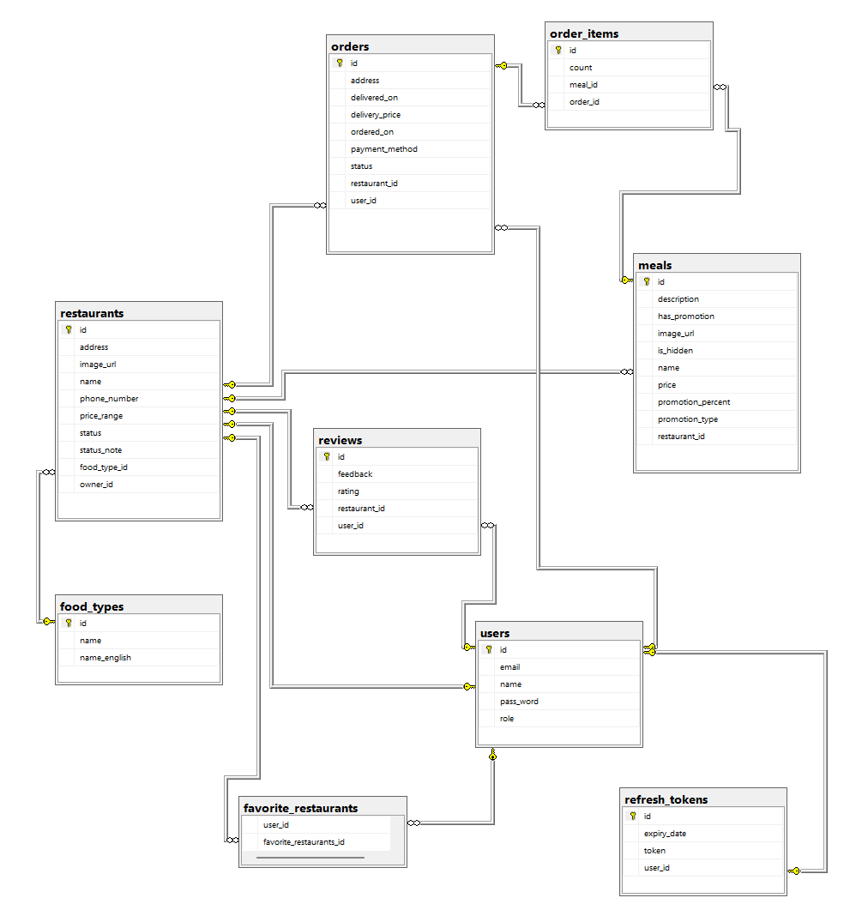
Реализация – база данни

Slide 11
Проектиране и разработка на мобилно приложение за поръчка на храна
Стефан Генчев Генев
ФН: 19623318
Ръководител: гл. ас. д-р. инж. Димитричка Николаева
Рецензент: ас. инж. Христо Марков Христов

Slide 12
БЛАГОДАРЯ ЗА ВНИМАНИЕТО

Slide 13
Въпрос на рецензента

Slide 14
Въпрос на рецензента

